Slide 1



Sekundärprophylaxe nach Schlaganfall
Was nützt den Patienten?
Welche Entscheidung würde ich selbst treffen?
Heinrich Audebert
Klinik für Neurologie, CBF
Center for Stroke Research Berlin
U N I V E R S I T Ä T S M E D I Z I N B E R L I N
Notes:
1
Dank für neue Stroke Unit
Senat und Vorstand für positive Entscheidung
Matthias Endres für Einbringung in Berufungsverhandlungen
Bauverantwortliche incl. Gabriel, Kaltenbach, Folesky für bewundernswerte Bauleistung
Mitarbeitern – insbesondere ärztlichen Kollegen und Pflegeteam für Flexibilität und Annahme der Herausforderung – gilt besonders für die Neurologische Allgemeinstation mit Oberärzten Lüschow und Wenzel
Der Berliner Bevölkerung – Steuergelder ➔ Rückgabe mit einer verbesserten Versorgung

Slide 2
Disclosures
Prof. Dr. med Heinrich Audebert
COI | Principal Investigator der INSPiRE-TMS-Studie
Fachrichtung | Neurologie
Drittmittel | BMBF/CSB, DFG, Innovationsfonds, Pfizer, Stiftung Deutsche Schlaganfall-Hilfe, Zukunftsfonds Berlin / EU
Referenten-/Beraterhonorare | Boehringer Ingelheim, Bayer Vital, BMS, Daichii Sankyo,, Lundbeck, NovoNordisk, Pfizer, Sanofi-Syntelabo and Takeda Pharma (alphabetische Reihenfolge)

Slide 3
Definition „Evidence based“
Übereinstimmende Ergebnisse in mindestens 2 unabhängigen (ausreichend gepowerten) randomisierten Studien
Keine widersprechenden Ergebnisse in weiteren Studien
verblindetes Studien-Design bei pharmakologischen Interventionen
oder
Eindeutiges Ergebnis in Meta-Analysen randomisierter Studien
Voraussetzung:
Systematische Identifizierung der Einzelstudien
Homogenität der Studien
Endpunkte für vaskulären Präventionsstudien:
Verhinderung weiterer Schlaganfälle/vaskulärer Ereignisse/vaskulärer Tod
Notes:
3

Slide 4
Primärprävention Was ist evidenzbasiert?
Medikamentöse Blutdrucksenkung?
Cholesterinsenkung mit Statinen bei LDL > 140?
Aspirin bei Patienten mit Atherosklerose?
Orale Antikoagulation bei allen Patienten mit Vorhofflimmern>65y?
PFO-Verschluss
Notes:
4

Slide 5
Primärprävention Evidenzbasiert
Blutdruckkontrolle (< 140/90)
  Diätetisch (DASH: Dietary Approaches to Stop Hypertension)
  Medikamentös
Nikotin-Karenz
Regelmäßige körperliche Aktivität
Mediterrane Ernährung
Orale Antikoagulation bei Patienten mit VHF und CHADS >1
Notes:
5

Slide 6
Hypertonus
Primärprävention
4,00
Relatives Risiko für Schlaganfall
- 7 prospektive
Beobachtungsstudien
- Zeitraum 10 Jahre
- 418.343 Individuen
- Alter 25-70 Jahre
- 843 Ereignisse
MacMahon et al., Blood
pressure, Stroke and
coronary heart disease,
Part 1, Lancet 1990
2,00
1,00
0,50
0,25
123
76
136
84
148
91
162
98
175
105
Mittlerer systolischer und diastolischer BD
(mmHg)

Slide 7
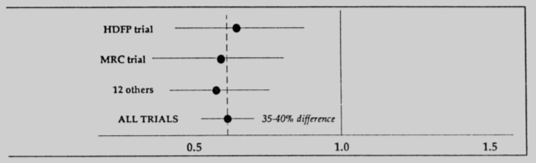
Hypertonus
Primärprävention
Interventionsstudien
- 14 prospektive Behandlungsstudien
- Zeitraum 5 Jahre
- 37.000 Patienten
Reduktion DBP:
5-6 mmHg
= 35-40% relative Reduktion der Schlaganfallinzidenz
(Collins et al., Blood pressure, Stroke and coronary heart disease, Part 2, Lancet 1990)

Slide 8
Hypertonus
Primärprävention
Wieviele Patienten muss ich über 1 Jahr behandeln, um einen Patienten vor einem Schlaganfall zu bewahren?
MRC Trial (17.354 Pat.) mit mittlerer systolischer Blutdrucksenkung von 12 mmHg:
∆1,2% (2,6%➔1,4%) über 5 Jahre; NNT/y: 408

Slide 9
Vergleich der Schlaganfallrisiken?
 | Mittl. Alter | Risiko / Jahr
Women Health Study | ≥65y | 0.4%
Erlangen Stroke Study (Populationsbasiertes Register) | ≥65y | 0.83%
Primärprävention bei Pat. mit Risikofaktoren
MRC (diast. Blutdruck 90-109mmHg) | 51y | 0.3%
HYVET (systol. Blutdruck >160mmHg) | >80y | 2.0%
BAFTA (VHF-Patienten mit Aspirin) | >75y | 3.4%
Sekundärprävention nach Schlaganfall / TIA
SPARCL (nicht kardioembolische Strokes) | 63y (mean) | 2.7%
ESPRIT (arterielle Schlaganfälle) | 63y (mean) | 4.5%
EAFT (VHF-Patienten mit Placebo) | 58y (mean) | 12%
WASID (symptomat. intrakranielle Stenosen) | 63y (mean) | 15%
Unselektierte Kohorte nach Stroke (TEMPiS) | ≥65 | 7.4%

Slide 10
Sekundärprävention Was ist evidenzbasiert?
Überlegenheit v. ACE-Hemmern gegenüber Thiaziddiuretika?
Cholesterinsenkung mit Statinen?
Überlegenheit von Clopidogrel+ASS vs.
ASS-Monotherapie beim akuten Hirninfarkt?
Orale Antikoagulation bei Patienten mit Vorhofthrombus?
Nikotin-Karenz?
Notes:
10

Slide 11
Sekundärprävention Blutdrucksenkung
Nur 2 placebo-kontrollierte Studien in der Sekundärprävention von Stroke und TIA
PATS (Chin Med J 1995)
Indapamid 1.5 mg vs. Placebo; Follow-Up
N=5665, Follow-Up über 2 (3) Jahre
Reduktion von Schlaganfällen 12,3%➔9,4%; Δ2,9%; NNT: ~100/y
PROGRESS (Lancet 2001)
Perindopril 4mg allein (42%) od. komb. mit Indapamid 1,5 mg (58%) versus Placebo; Follow-Up über 3,9 Jahre
N=6105
Reduktion von Schlaganfällen; 14% ➔ 10% %; Δ4%; NNT: 100/y
(24% RRR für ischäm. Schlaganfälle, 50% für ICB)
Reduktion von ‚Major vascular events‘: 20% ➔ 15%; Δ5%; NNT: 78/y
Notes:
11

Slide 12
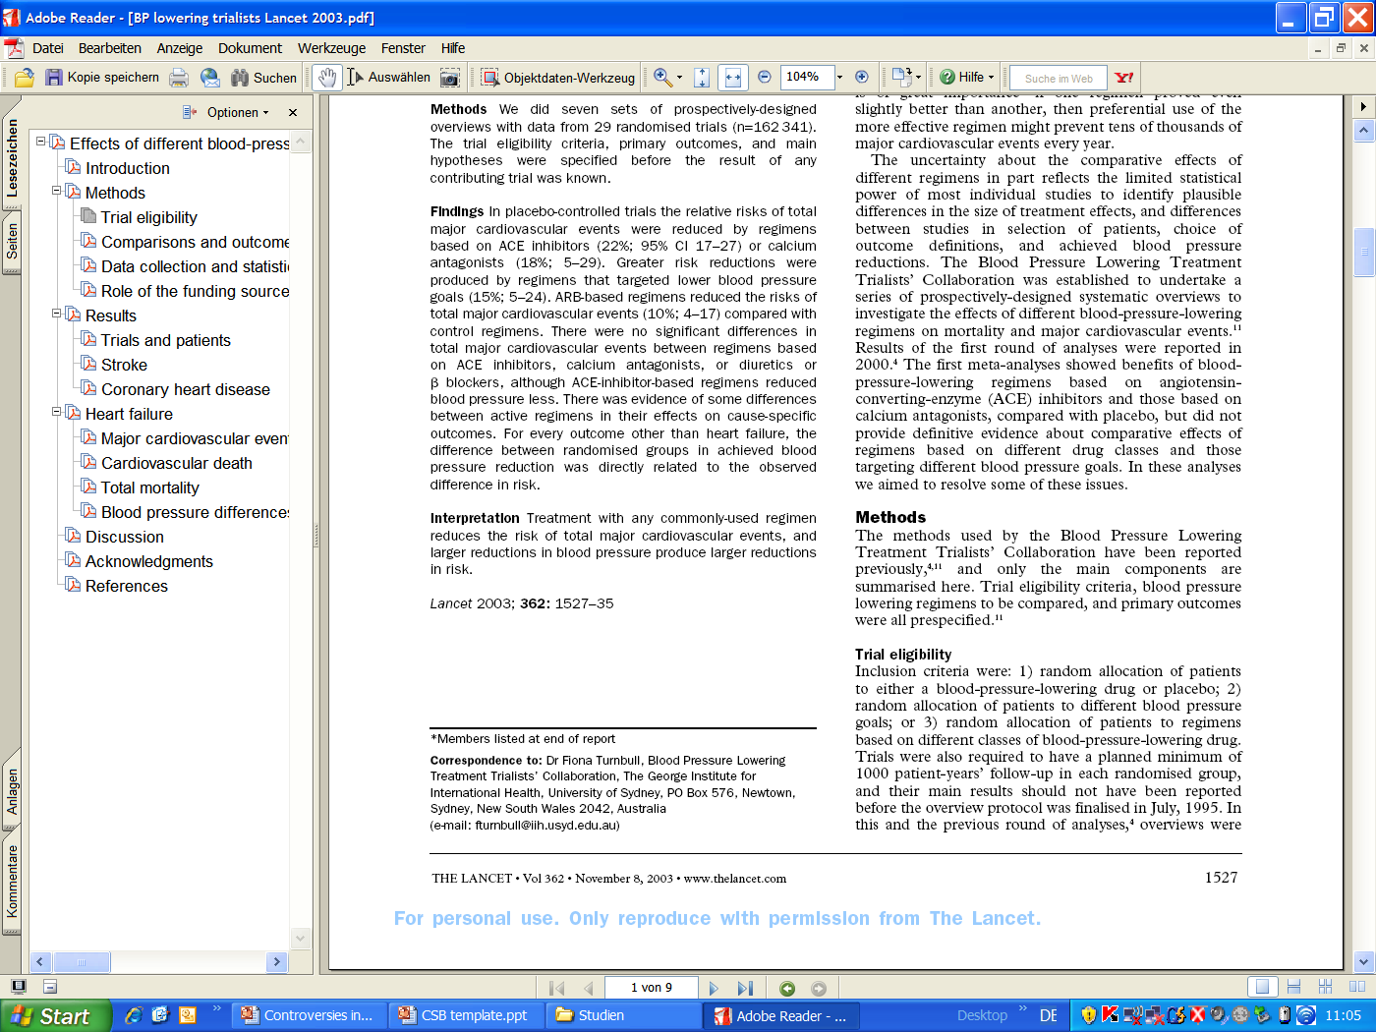
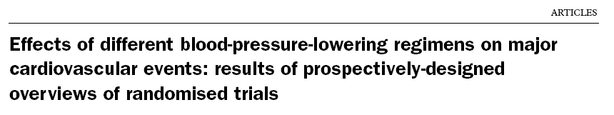
Stroke-Prävention Blutdrucksenkung
Weiterhin gültige Regeln für Primär- und Sekundärprävention:
Alle Antihypertensiva sind wirksam
Entscheidend ist, dass der Blutdruck effektiv gesenkt wird

Slide 13
Gibt es trotzdem Unterschiede?
Stroke-Prävention Blutdrucksenkung
„new drugs“
„old drugs“
Losartan
LIFE
ANBP2
ALLHAT
ALLHAT
MOSES
ASCOT- BPLA
ASCOT- BPLA
(PROGRESS)
ACCOMPLISH
Atenolol
ACE-Hemmer
Diuretikum
Lisinopril
Chlorthalidon
Amlodipin
Chlorthalidon
Eprosartan
Nitrendipin
Perindopril
Atenolol
Amlodipin
Hydrochlorothiazid
Perindopril
Indapamid
Benazepril + Amlodipin
Benazepril +Hydrochlorothiazid

Slide 14
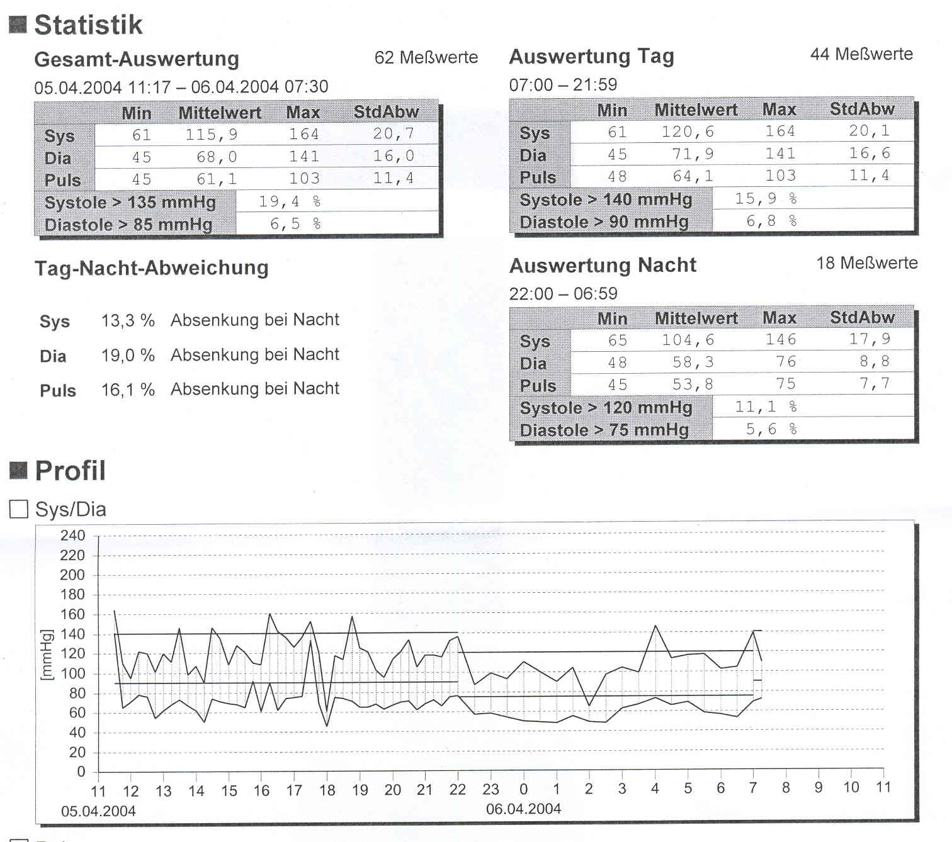
Normales Tag-Nacht-Profil

Slide 15
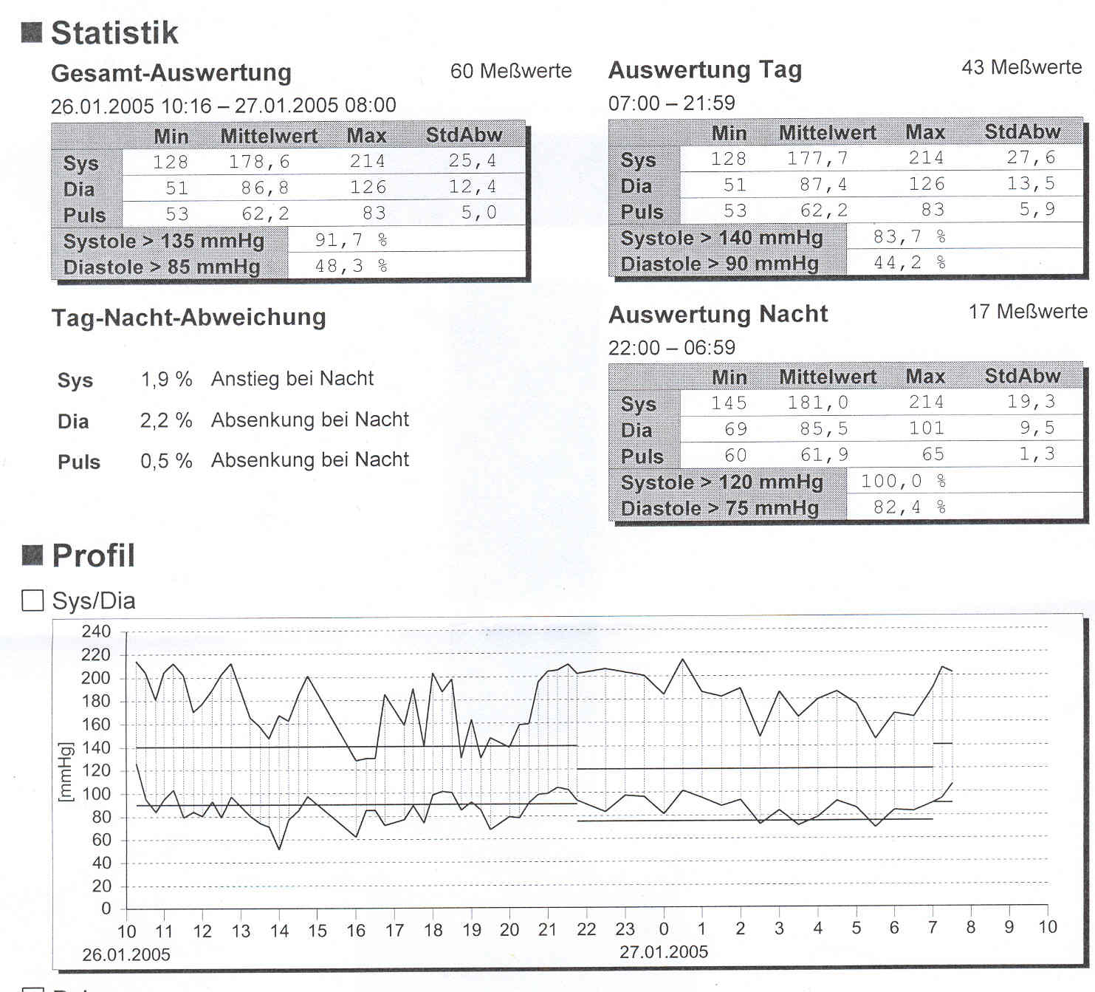
Paradoxe nächtliche Hypertonie

Slide 16
Ist eine Regel erkennbar?
lang wirksam
Losartan
ACE-Hemmer
Eprosartan
Perindopril
Amlodipin
Chlorthalidon
LIFE ANBP2 MOSES ASCOT- BPLA ACOT- BPLA ALLHAT
Lisinopril
Atenolol
Diuretikum
(Nitrendipin)
Atenolol
Hydrochlorothiazid
Amlodipin
kürzer wirksam

Slide 17
Wird diese These in Studien bestätigt?
„Across all trials, effects of treatment on variation of systolic blood pressure and on mean systolic blood pressure accounted for effects on stroke risk“
Schlussfolgerung:
Alle Patienten brauchen eine 24h-Blutdruckmessung. Nach dem Schlaganfall sogar mehrmals

Slide 18
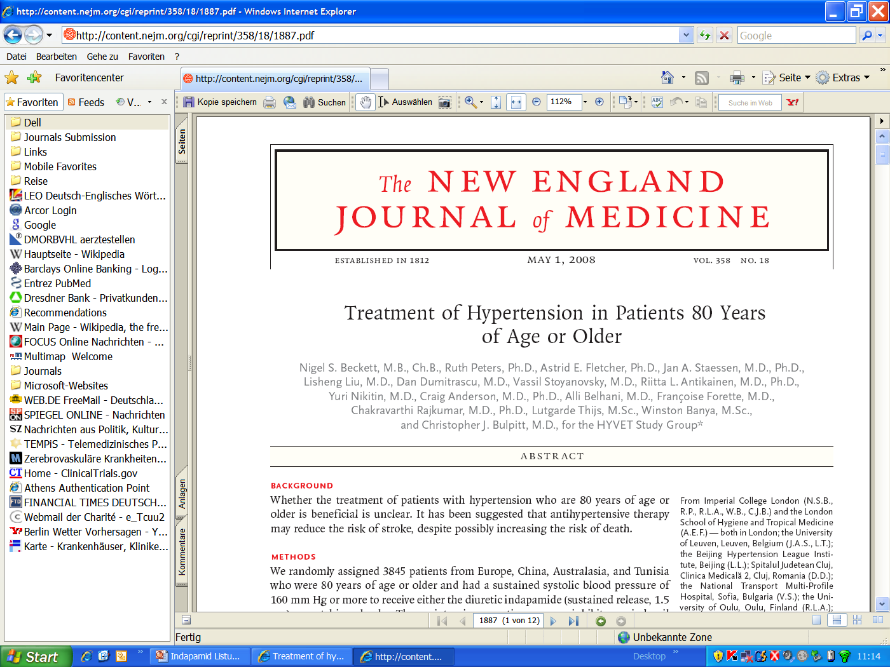
Blutdrucksenkung bei Patienten >80y?
Schlaganfallpatienten:
Alter: 74 Jahre (Median), ca. 1/3 über 80Jahre
Mehrheit der Patienten sind multimorbid (KHK, AVK, Herzinsuffizienz)
N Engl J Med 2008;358:1887-98.
3845 Patienten randomisiert: Indapamid 1,5 mg ret vs. Placebo
Blutdrucksenkung um 15/6 mmHg (im Vgl. zu Placebo)
30% RRR für Schlaganfälle
21% RRR für Mortalität
64% RRR für dekompensierte Herzinsuffizienz
signifikant weniger schwere ‚adverse events‘ in der Behandlungsgruppe

Slide 19
Thrombozyten-Aggregationshemmer

Slide 20
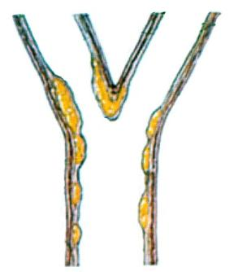
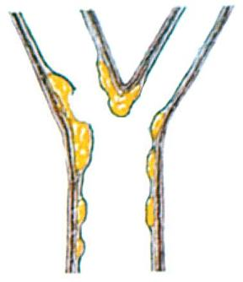
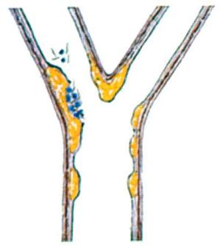
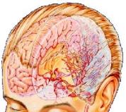
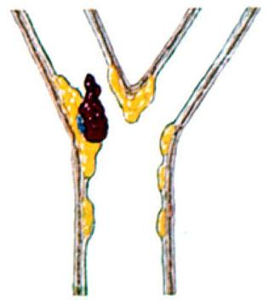
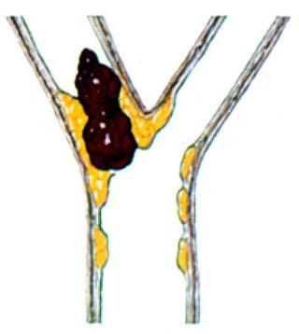
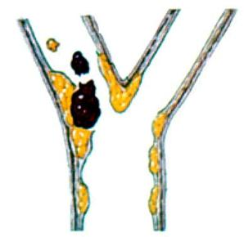
Wie kommt es zum Verschluss eines Blutgefäßes?
Plaque-
bildung
Aufreißen
der Plaque
Anlagerung
von Blut-
plättchen
Blutgerinnsel
Abreißen
von Gerinnsel-
fragmenten
(Emboli)
Verschluss
Abbildung: Boehringer Ingelheim
Notes:
20
Durch Bildung von Plaques -entzündlichen Verdickungen der inneren Wand von Blutgefäßen- wird der Blutfluss gehemmt. Reissen die Plaques auf, wird die Gerinnungskaskade in Gang gesetzt und an den Plaques bilden sich Blutgerinnsel.
Lösen sich Teile der Gerinnsel ab und werden vom Blutfluss in kleine Blutgefäße getragen, können Sie diese verstopfen und so die Versorgung des dahinter liegenden Gewebes mit Sauerstoff und Nährstoffen unterbrechen. Dies wird als Embolie bezeichnet. Wird das Gerinnsel am Ort seiner Entstehung so groß, dass es ein Hauptgefäß verstopft, kommt es an dieser Stelle zum Verschluss, ein Infarkt ist die Folge.

Slide 21
Sekundärprävention Aspirin
Mehrere randomisierte Trials
Aspirin 30mg-1200mg vs. Placebo
nach Stroke (AICLA, ESPS2)
nach TIA (Dutch-TIA, UK-TIA)
Metaanalyse
  ➔ Absolute Risiko-Reduktion eines erneuten Schlaganfalls:
  ~1% ➔ NNT: 100
  ➔ Präventionseffekt unabhängig von der Dosis.
Notes:
21

Slide 22
Sekundärprävention Kombination von TZ-Hemmern
MATCH: Schlaganfall WASID
Clopidogrel + ASS vs. Clopidogrel
RRR: 6.4% (p=0.244)
Clopidogrel
0.20
0.16
0.12
Cumulative event rate
Clopidogrel + ASS
0.08
0.04
0.00
0
3
6
9
12
15
18
Months of follow-up
Lancet 2004
1.9% vs. 3,5% Blutungen >3Mo
Einschluss v.a. >4 Wochen
Notes:
Kleiner nicht signfikanter Effekt, wenn man zu Clopidogrel ASS dazu gibt.
Aber signifikant mehr schwere bzw. lebensbedrohliche Blutungen 1.9% versus 3,5% Blutungen durch ASS.
ABER: 1. hohe Anzahl von Patienten mit Mikroangiopathie. 2. Kombinierte TFH erst spät initiert. 3. Blutungen erst nach 3 Monaten. Kombinierte TFH in Hochrisikosituationen, beim Stenting und in individuellen Situationen.
Zusammenfassend Kombinationstherapie von Clopidogrel plus ASS ist nicht besser als CLopidogrel allein
Ähnliches Ergebnis wie in CHARISMA (hier Clopidogrel plus ASS gegen ASS)
- Intention to treat analysis: RRR: 6.4% (p=0.26)
- On treatment analysis: RRR: 9.5% (p=0.101)
The protocol assumptions were:
- Efficacy: RRR = 14% for the primary end point, with 80% power (alpha=0.05, 2-sided)
- No safety assumptions

Slide 23
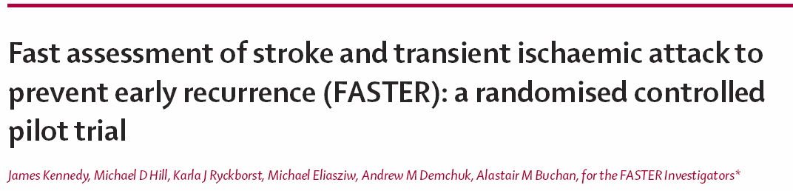
Sekundärprävention Kombination von TZ-Hemmern
Lancet Neurol 2007
12
10
10,8
11,9
90 days
8
8,6
ASS
ASS+Clop
events in %
6
7,19
4
2
0
Any stroke
Any stroke, MI, vasc. death

Slide 24
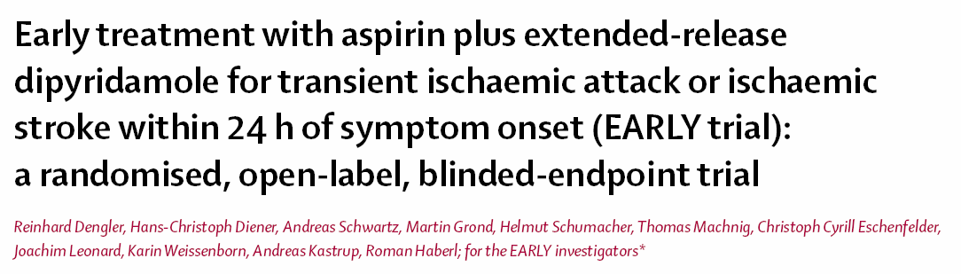
Lancet Neurol 2010

Slide 25
Aspirin vs Doppelplättchenhemmung
Kombinierter Endpunkt in FASTER und EARLY
Dengler et al., Lancet Neurol 2010

Slide 26
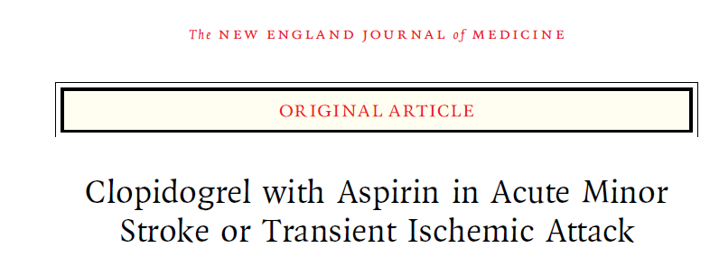
Sekundärprävention Kombination von TZ-Hemmern
N Engl J Med 2013
CHANCE-Trial
Aspirin + Clopidogrel über 3 Wochen vs. Aspirin Monotherapie
über 21 Tage nach TIA / Minor stroke
N=5170, Follow-Up 90 Tage
Reduktion von Schlaganfällen 11,7%➔8,2%; Δ3,5%; NNT: 29
Schlussfolgerung:
Vor allem bei makroangiopathischen Schlaganfällen erscheint kombinierte Plättchenhemmung gerechtfertigt (3 Monate?)

Slide 27
Sekundärprävention Duale Plättchenhemmung?
CHANCE
Wang Y et al. NEJM 2013
Notes:
27

Slide 28
Sekundärprävention Duale Plättchenhemmung
CHANCE trial
Lia L et al. Neurology 2015
Notes:
28

Slide 29
Sekundärprävention Duale Plättchenhemmung?
POINT
composite of major ischemic events
Differenz der Ischämieraten nach 3 Wochen: 2,0%
Johnston SCet al.
NEJM 2018
Notes:
29

Slide 30
Sekundärprävention Duale Plättchenhemmung?
POINT
Major hemorrhage
Differenz der Blutungsraten nach 3 Wochen: 0,2%
Johnston SCet al.
NEJM 2018
Notes:
30

Slide 31
Dauer der dualen Plättchenhemmung bei symptomatischen Stenosen

Slide 32
Sekundärprävention Vorhofflimmern
➔ Vortrag von Prof. Haverkamp
Notes:
32

Slide 33
Sekundärprävention OAC bei kardialer Embolie
Keine (ausreichende) Evidenz bei
intrakardialen Thromben
mechanischen Herzklappen
dilatativer Cardiomyopathie mit zusätzlichen Risikofaktoren
Mitralstenose
Aber in Leitlinien (teils) empfohlen
Notes:
33

Slide 34
Cholesterinserumspiegel und 6-Jahresmortalität in MRFIT
200
150
100
n per 10,000
CHD
All strokes
All cardiovascular
50
Iso H et al. N Eng J Med, 1989;320:904-910
0
<140
140-
160-
180-
200-
220-
240-
260-
280-
>300
159
179
199
219
239
259
279
299
Total cholesterol mg/dL

Slide 35
Sekundärprävention OAC bei kardialer Embolie
Nutzen / Risiko
SPARCL
p = 0,002
20
p = 0,03
17,2 %
Schwerwiegende
Koronarereignisse
Ischämischer
Schlaganfall
Hämorrhagischer
Schlaganfall
Nicht klassifizierter
Schlaganfall
16
14,1 %
13,1 %
12
11,2 %
Inzidenz (%)
8
4
0
Atorvastatin 80 mg
n = 2.365
Plazebo
n = 2.366
Atorvastatin 80 mg
n = 2.365
Plazebo
n = 2.366
Schlaganfall und
schwerwiegende Koronarereignisse
Schlaganfall
Modifiziert nach: Welch, K.M.A. et al., European Stroke Conference, Brüssel, 17.05.2006
RKC

Slide 36
Cholesterinsenkung bei symptomatischen Stenosen

Slide 37
Sekundärprävention Lebensführung
Keine randomisierten Studien, aber gute wissenschaftliche Argumente mit Übertragung aus der Primärprävention
Ernährung
  Früchte und Gemüse > 5x (3x) pro Tag (Metaanalyse Feng et al, Lancet 2006)
  Mediterrane Diät für kardiovaskuläre Erkrankungen (Lyon Diet Heart Study, randomisiert nach Herzinfarkt ➔ RR 76%)
  Moderater Alkoholkonsum
Nikotinabstinenz
Regelmäßige körperliche Aktivität

Slide 38
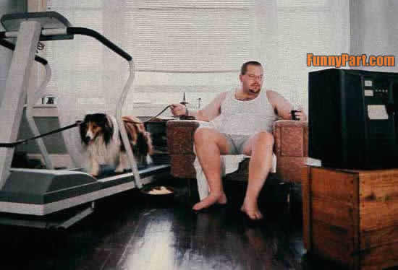
Sekundärprävention Lebensführung
Körperliche Bewegung
„Walking the dog“
Notes:
38

Slide 39
Sekundärprävention Welche Gewichtsempfehlung?
Normalgewicht oder leichtes Untergewicht (BMI 18-25)?
Übergewicht (BMI 26-30)?
Keine Gewichtsabnahme auch bei BMI>30?
Notes:
39

Slide 40
Gewichtsabnahme nach Schlaganfall?
Sekundärprävention
Assoziation zwischen Körpergewicht und Sterblichkeit
TEMPiS Kohorte: Patienten nach akutem Schlaganfall oder TIA
BMI verfügbar: N=1,521
30 Monate-Follow-Up
Doehner, Audebert et al. Eur Heart J 2013

Slide 41
Sekundärprävention Gewichtsabnahme
Assoziation von Körpergewicht mit verschiedenen Outcomes
Total mortality
Mortality*
Mortality in TIA
excluding stroke
n = 351
Death or
institutional care*
Death or
high dependency*
Death or
recurrent stroke*
70
60
50
40
30
20
10
0
P<0.01
P<0.01
P<0.01
P<0.01
P<0.01
Event rate (%)
25 - 30
>35
>35
>35
>35
>35
<18.5
30 - 35
18.5-25
25 - 30
30 - 35
30 - 35
25 - 30
<18.5
25 - 30
<18.5
18.5-25
<18.5
30 - 35
18.5-25
18.5-25
30 - 35
<18.5
25 - 30
18.5-25
BMI kg/m²
Assoziationen bleiben signifikant nach Adjustieren
Alter
Begleiterkrankungen
Leben in Partnerschaft,
Schlaganfall-Schweregrad
Doehner, Audebert et al. Eur Heart J 2012

Slide 42
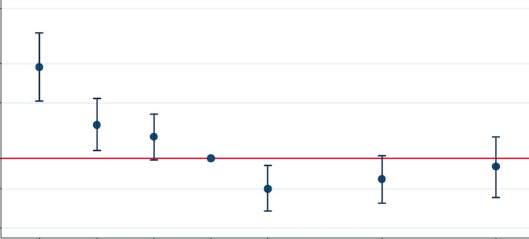
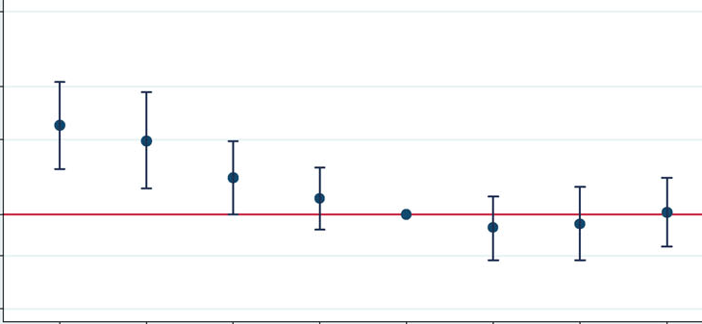
BMI und Gewichtsänderung sind prädiktiv für Sterblichkeit bei Herzinsuffizienz
CHARM programme
N=6933
FU: 32.90 months
3
2
1.5
1
0.8
0.6
BMI at baseline
High BMI ist kein Problem
Gewichtsabnahme
ist ein Problem
<20 -22.5 -25 -27.5 -30 -35 >35 kg/m²
Sterblichkeit (HR)
3
2
1.5
1
0.8
0.6
% weight change from baseline to 6 months
Weight loss
Weight gain
<7 7...5 5...3 3...1 ±1 1...3 3...5 5...7
% body weight
Pocock SJ et al, Eur Heart J 2008

Slide 43
Rezidivgefährung nach Schlaganfall
Dänisches Gesundheitsregister
  28.322 Patienten mit Schlaganfall
  22.811 Patienten mit erstem Schlaganfall
  5.571 Patienten mit Rezidivschlaganfall
Wie war der BMI bei Patienten mit Rezidivschlaganfall im Vergleich zu Patienten ohne Rezidivschlaganfall?
Andersen et al. Body Mass Index and Stroke … Int J Stroke 2013

Slide 44
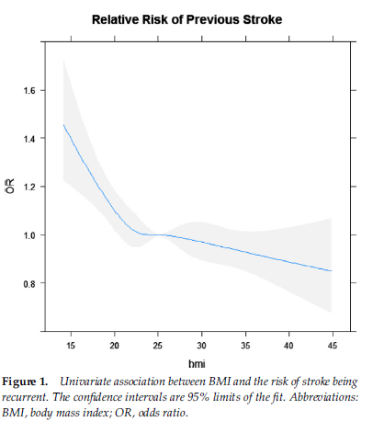
Rezidivgefährung nach Schlaganfall
Assoziation bleibt erhalten nach Adjustierung für
Alter
Diabetes
Vorhofflimmern
früherem Herzinfarkt
Stroke Subtyp
Rauchen
Alkoholkonsum
Partnerschaft
Andersen et al. Body Mass Index and Stroke … Int J Stroke 2013

Slide 45
Normale Versorgung von Pat. nach Schlaganfall
In der Klinik
(optimal)
Information über
  Schlaganfallmechanismen
  Spezifische Sekundär-Prävention
Empfehlungen im Entlassungsbrief
Nach Entlassung
Rückkehr in die gewohnte Umgebung
  Verblassen des Erlebten
  Alte Verhaltensmuster
  … auch bei Angehörigen
  Frustrationen im tägl. Leben,
Kein spezifisches Betreuungsprogramm durch Hausärzte

Slide 46
Indikationen der Disease-Management-Programme sind insbesondere so genannte Zivilisationskrankheiten – beispielsweise
Koronare Herzkrankheit,
Asthma,
Chronisch obstruktive Lungenerkrankung
Diabetes mellitus Typ II.

Slide 47
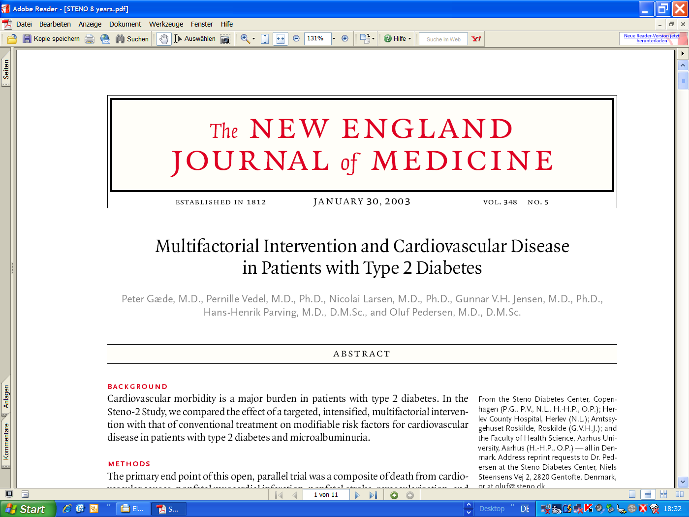
Modell in anderen Fächern?
Diabetes
STENO-2-Study (RCT including 160 patients)
Patienten mit Typ-2 Diabetes und Mikroalbuminure (mittl. Alter 55y)
Endpunkt: Major vascular events
8 Jahre Follow-up

Slide 48
STENO-2-Interventionen und Outcome?
Schrittweise Implementierung von
Verhaltensmodifikationen
Pharmakologische Therapie fokussiert auf
  Hyperglykämie
  Blutdruck
  Hyperlipidämie
Aspirin
Ergebnisse:
signifikante Verbesserung aller Zielparameter
Signifikant weniger
  Nephropathie, Retinopathie, Polyneuropathie
  vaskuläre Ereignisse (OR 0.47)
NNT: ~4

Slide 49
Trial - Methoden
Minor Stroke (keine Einschränkungen in ADL) oder
TIA mit
  DWI Läsion im MRT oder
  ABCD² ≥3
≤14 Tage nach Ereignis
Alter > 18y
mindestens ein behandelbarer Risikofaktor
Mobilität für ambulante Termine

Slide 50
Methoden 1: Intervention
Zusätzlich zur normalen (Hausarzt-) Versorgung
Patient Empowerment basierend auf Motivational Interviewing (8 Termine über 2 Jahre)
Messung der Risikofaktoren
Überprüfung der Medikamenteneinnahme
Feedback und Vereinbarung von individuellen Zielen
Komplementäre Angebote (z.B. Information über Bewegungs- oder Raucher-Entwöhnungsgruppen)

Slide 51
Outcome Definitionen
Primäres Outcome
Adjudiziert durch verblindetes Endpunkt-Komitee
Zeit bis zum ersten Major Vascular Event
Schlaganfall
Akutes Koronarsyndrom
Vaskulärer Tod
Sekundäre Outcomes:
Anteil der Patienten innerhalb der Target-Bereiche
Intermediäre Outcomes (BMI und körperliche Fitness)
Behinderung

Slide 52
Flow-chart

Slide 53
Erreichen der Präventionsziele
1 year follow-up | Support program | Conventional care | p-value
Blutdruck < 140/85 mmHg | 59% | 48% | <0,001
LDL im Zielbereich | 62% | 54% | 0,001
Orale Antikoagulation on target bei VHF | 83% | 75% | <0,055
Hb1Ac ≤7,5% in Diabetespatienten | 80% | 71% | <0,04
Rauchen aufgehört | 50% | 45% | 0,001
Körperliche Aktivität (≥3 mal 0.5h / Woche) | 33% | 19% | <0,001

Slide 54
Blutdruck während der ersten 3 Jahre
mmgHg

Slide 55
Körperliche Aktivität über erste 3 J
Watt

Slide 56
Primäres Outcome
Lancet Neurol 2019, in press

Slide 57
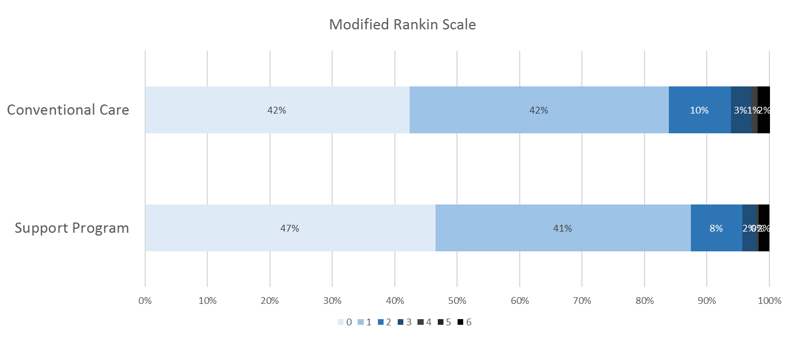
Sekundäres Outcome: Behinderung
P =0.026

Slide 58
Seltene ischämische Schlaganfälle: Gerinnungsstörungen
Keine evidenzbasierte Sekundärprävention bekannt
(außer bei nachgewiesener venöser Thrombose und paradoxer Embolie ➔ orale Antikoagulation)

Slide 59
Seltene ischämische Schlaganfälle:
Vaskulitis
Keine randomisierten kontrollierten Studien
Zunächst Diagnosesicherung durch
DSA
Liquoruntersuchung
Biopsie (leptomeningeal oder betroffener Gefäßabschnitt)
Immunsuppressive Therapie
Initial Steroide (bei Arteriitis temporalis meist ausreichend)
Cyclophosphamid
Ggf. langfristig Azathioprin oder Methotrexat

Slide 60
Seltene ischämische Schlaganfälle
Dissektionen:
Verletzung der Intima ➔ häufig Wandhämatom zwischen Intima und Media oder in Media
Häufig bei Jüngeren, insbesondere nach Halsdistorsionen
Traumaanamnese (über letzte 3-4 Wochen) in 50%
Symptome:
  Kopf-/ Halsschmerzen
  Hornersyndrom bei Carotisdissektion
  Fokalneurologische Ausfälle je nach Hirninfarkt (embolisch)
Notes:
Die Prävalenz signifikanter extrakranieller Karotisstenosen (Stenosegrad >50%) beträgt in der Erwachsenenbevölkerung 1–3% und steigt ab dem 65.Lebensjahr auf 8% an.Dies bedeutet für Deutschland eine Anzahl von >1 Mio.Patienten mit einer extrakraniellen Karotisstenose. Die KHK ist in 20–40%, die periphere AVK in 15–25% der Fälle mit einer >50%igen Karotisstenose oder einem Karotisverschluss assoziiert.Das Risiko eines karotisbedingten ischämischen Schlaganfall ist vom Stenosegrad abhängig und beträgt für >50%ige Stenosen 1–2%/Jahr und für hochgradige >80%ige Stenosen ca. 3%/Jahr.
Bild stammt aus unserem Fundus und kann frei verwendet werden.

Slide 61
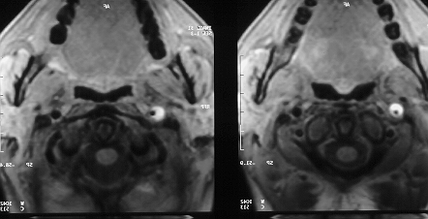
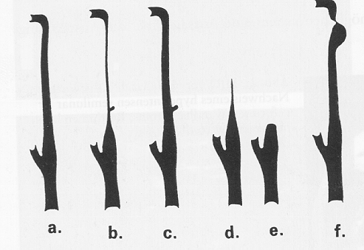
Dissektion: Diagnosesicherung
Varianten
Fett-unterdrückte axiale T1-Sequenz

Slide 62
Sekundärprävention Was schützt evidenzbasiert?
Medikamentöse Blutdrucksenkung
Cholesterinsenkung mit Statinen
Tz-Hemmer nach Stroke / TIA
Kombination von 2 Tz-Hemmern in den ersten Wochen nach Stroke / TIA (v.a. bei ‚large vessel disease‘)
Orale Antikoagulation bei Patienten mit Vorhofflimmern
Frühe Carotis-Op bei symptomatischen Carotisstenosen >50%
Notes:
62

Slide 63
Wieviel bleibt von unseren Empfehlungen übrig?
 | 6 Mon. nach Stroke / TIA in 2010
 | N=168
Bludruck nach Guidelines | 43%
LDL < 100mg/dl | 63%
Rauchen aufgehört | 50%
Pat. mit VHF auf OAC | 72%
Pat. mit VHF : INR 2-3 | 42%
Körperl. Aktivität ≥ 2x/Woche | 64%
Leistner et al, PLOS one 2010

Slide 64
Fallbeispiel 1:
72-jähriger Patient mit embolischem Infarktmuster im MCA-Territorium re.
FKDS: Atherosklerose der Halsarterien ohne Stenose >50%, Prox. MCA-Stenose mit Flussgeschwindigkeit um 300cm/s
EKG-Monitoring >72h: Sinusrhythmus
Vorbehandelter Hypertonus, derzeit 160/95mmHg
Cholesterin unter 20mg Atorvastatin: 98mg/dl

Slide 65
Fallbeispiel 2:
92-jährige Patientin mit kleinem Thalamusinfarkt (Ø 10mm)
FKDS: Atherosklerose der Halsarterien ohne Stenose >50% keine intrakraniellen Stenose aber pulsatiles Flussprofil
EKG-Monitoring >72h: Sinusrhythmus
Mit Ramipril + Hydrochlorothiazid vorbehandelter Hypertonus, laut Patientin immer gut eingestellte Blutdruckwerte
LDL Cholesterin ohne Statine: 95mg/dl
Diabetes mellitus Typ 2 mit HbA1c von 7,4%

Slide 66
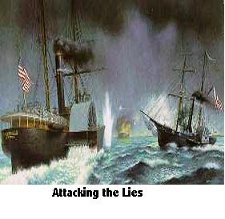
Carpe TIAm
Es steht viel auf dem Spiel!

